Slide 1
RAZVOJ INTEGRISANOG NACIONALNOG SISTEMA KVALIFIKACIJA U REPUBLICI SRBIJI EuropeAid/138043/IH/SER/RS
Obuka članova sektorskih veća za izradu standarda kvalifikacija i profila sektora
„Uputstva za izradu elemenata standarda kvalifikacije“
Mile Dželalija, ekspert; Elido Bandelj, vođa tima
Beograd, 5-9. oktobar 2020.

Slide 2
RAZVOJ INTEGRISANOG NACIONALNOG SISTEMA KVALIFIKACIJA U REPUBLICI SRBIJI EuropeAid/138043/IH/SER/RS
ELEMENTI STANDARDA KVALIFIKACIJE I OBRAZAC

Slide 3
RAZVOJ INTEGRISANOG NACIONALNOG SISTEMA KVALIFIKACIJA U REPUBLICI SRBIJI EuropeAid/138043/IH/SER/RS
OBRAZAC ZA STANDARD KVALIFIKACIJE – KROZ PRIMER:
Naziv kvalifikacije: MONTER TELEKOMUNIKACIONIH MREŽA
Šifra kvalifikacije: 40.2.0713.0000

Slide 4
RAZVOJ INTEGRISANOG NACIONALNOG SISTEMA KVALIFIKACIJA U REPUBLICI SRBIJI EuropeAid/138043/IH/SER/RS
OSNOVNE
KARAKTERISTIKE
KVALIFIKACIJE
KLASNOKS / ISCED-F 2013: 0713 Elektrotehnika i energetika
Nivo NOKS-a: 3
Nivo EOK-a: 3
Vrsta kvalifikacije: Stručna
Obim kvalifikacije: 3 godine
Preduslovi za sticanje kvalifikacije: Nivo 1 NOKS-a - osnovno obrazovanje i vaspitanje, osnovno obrazovanje odraslih, osnovno baletsko obrazovanje i vaspitanje i osnovno muzičko obrazovanje i vaspitanje
Oblici učenja:
Formalno;
Neformalno obrazovanje odraslih u trajanju od najmanje 960 sati obuke;
Priznavanje prethodnog učenja
Vrsta javne isprave:
Diploma;
Uverenje o položenim ispitima u okviru savladanog programa za obrazovni profil;
Sertifikat o ostvarenom standardu kvalifikacije u celini

Slide 5
RAZVOJ INTEGRISANOG NACIONALNOG SISTEMA KVALIFIKACIJA U REPUBLICI SRBIJI EuropeAid/138043/IH/SER/RS
RELEVANTNOST KVALIFIKACIJE ZA ZAPOŠLJAVANJE I NASTAVAK OBRAZOVANJA
Prohodnost u sistemu kvalifikacija:
Nivo 4 NOKS-a
Nivo 5 NOKS-a
Zanimanje:
8212.12 Monter telekomunikacione opreme
8212.13 Monter telekomunikacionih vodova
7422.03 Monter telekomunikacionih kablova
Standard zanimanja: -

Slide 6
RAZVOJ INTEGRISANOG NACIONALNOG SISTEMA KVALIFIKACIJA U REPUBLICI SRBIJI EuropeAid/138043/IH/SER/RS
ISHODI
UČENJA
Opšti opis kvalifikacije: Monter telekomunikacionih (TK) mreža na osnovu dobijenog radnog naloga samostalno obavlja poslove na izradi, montaži i održavanju signalno-telekomunikacione mreže i instalacija, opreme i uređaja. Obučen je za pripremanje površina i terena za polaganje kablova, ranžiranje portova na izvodima i pristupnim uređajima, postavljanje i spajanje instalacija unutar i izvan objekata, postavljanje uređaja i prateće opreme i njihovo konfigurisanje, testiranje i puštanje u rad, ispitivanje i nadziranje rada uređaja, otklanjanje smetnji i zamenu neispravnih uređaja i vodova. Delotvorno komunicira i sarađuje sa nadređenima i saradnicima prilikom obavljanja zadataka i aktivno doprinosi kulturi uvažavanja i saradnje. Svrsishodno primenjuje tehničke informacije, informaciono - komunikacione tehnologije (IKT) i unapređuje njihovu primenu kroz učenje i usavršavanje. Efikasno primenjuje mere za osiguranje kvaliteta, mere zaštite na radu i mere zaštite životne sredine. Nivo opštih i stručnih znanja, veština, sposobnosti i stavova u okviru stečenih kompetencija, monteru TK mreža prevashodno omogućava zapošljavanje i nastavak školovanja u datoj stručnoj oblasti.
Kompetencije:
Pripremanje i organizacija rada
Postavljanje telekomunikacione mreže
Instaliranje odgovarajuće opreme i uređaja u kablovskoj i bežičnoj mreži
Održavanje telekomunikacione mreže
Ključne kompetencije; (posebno: rad sa podacima i informacijama, digitalna kompetencija, saradnja, odgovoran odnos prema zdravlju i odgovoran odnos prema okolini)

Slide 7
RAZVOJ INTEGRISANOG NACIONALNOG SISTEMA KVALIFIKACIJA U REPUBLICI SRBIJI EuropeAid/138043/IH/SER/RS
ISHODI
UČENJA
Znanje:
objasni ključne koncepte u TK mreži;
opiše projektnu i tehničku dokumentaciju za TK mreže;
razlikuje vrste kablova i spojnica za TK mreže;
navede alate, materijale, opremu i pribor za razvođenje TK mreža;
opiše signalno-telekomunikacione sisteme i objasni njihov princip rada;
opiše načine montaže i instaliranja uređaja, opreme, pribora i kablova za TK mreže;
razlikuje merne instrumente za TK mreže;
opiše načine ispitivanja i otklanjanja uočenih smetnji, grešaka i kvarova TK mreža;
opiše postupke održavanja TK mreža;
objasni sistem obezbeđenja kvaliteta i vođenja evidencije za poslove montera TK mreža;
opiše specifične načine zaštite na radu za montera TK mreža;

Slide 8
RAZVOJ INTEGRISANOG NACIONALNOG SISTEMA KVALIFIKACIJA U REPUBLICI SRBIJI EuropeAid/138043/IH/SER/RS
ISHODI
UČENJA
Veštine:
koristi projektnu i tehničku dokumentaciju pri radu;
postavlja kablove i spojnice;
koristi alat, materijale, opremu i pribor za razvođenje TK mreže;
instalira različite vrste signalno-telekomunikacionih sistema;
montira i instalira uređaje, opremu i kablove za TK mreže;
vrši merenja pri redovnom održavanju i u cilju utvrđivanja smetnji i kvarova;
ispituje i otklanja uočene smetnje, greške i kvarove različitih TK mreža;
testira TK instalacije, uređaje i opremu za različite TK mreže;
obezbeđuje kvalitet rada i vođenje evidencije za poslove montera TK mreža;
sprovodi specifične mere zaštite na radu za montera TK mreža;
koristi tehničke instrumente i relevantne tehničke informacije u skladu sa uputstvima i standardima;
efikasno primenjuje IKT za prikupljanje podataka, u realizaciji zadataka i vođenju evidencija;
delotvorno i vešto komunicira, koristeći na odgovarajući način jezik i stil komunikacije specifičan za kontekst i oblast rada;
čita i razume uputstva i dokumentaciju na najmanje jednom stranom jeziku;
uspešno unapređuje svoju praksu na osnovu sopstvenog iskustva i saradnje sa kolegama;
efikasno primenjuje sve propisane mere zaštite zdravlja i mere zaštite životne sredine;

Slide 9
RAZVOJ INTEGRISANOG NACIONALNOG SISTEMA KVALIFIKACIJA U REPUBLICI SRBIJI EuropeAid/138043/IH/SER/RS
ISHODI
UČENJA
Sposobnosti i savovi:
obavlja poverene poslove samostalno, savesno, uredno i precizno u skladu sa tehničko-tehnološkim procedurama i standardima, uz povremene konsultacije sa nadređenim;
efikasno planira i organizuje vreme i aktivnosti;
ispoljava pozitivan odnos prema značaju sprovođenja propisa i važećih standarda;
ispoljava pozitivan odnos prema funkcionalnosti i tehničkoj ispravnosti alata i uređaja koje koristi pri obavljanju posla;
ispoljava analitičnost pri obavljanju posla u radnom okruženju, tražeći racionalna i stručna rešenja;
ispoljava pozitivan odnos prema profesionalno-etičkim normama i vrednostima;
pokazuje spremnost za rešavanje problema u okviru operativnih poslova, povremeno i u nestandardnim situacijama;
ispoljava ljubaznost, komunikativnost i fleksibilnost u odnosu prema korisnicima;
produktivno sarađuje sa nadređenima i saradnicima u vezi sa zadacima koje obavlja i doprinosi kulturi uvažavanja i saradnje;
ispoljava odgovoran odnos prema svom zdravlju, zdravlju drugih i prema zaštiti okoline;
ispoljava preduzimljivost u radu;
pokazuje spremnost za dalje učenje i aktivno se usavršava.

Slide 10
RAZVOJ INTEGRISANOG NACIONALNOG SISTEMA KVALIFIKACIJA U REPUBLICI SRBIJI EuropeAid/138043/IH/SER/RS
ISHODI
UČENJA
Način provere ostvarenosti ishoda učenja
Praćenje razvoja i napredovanja učenika u dostizanju ishoda i standarda postignuća, kao i napredovanje u razvijanju kompetencija obavlja se formativnim i sumativnim ocenjivanjem.
Ocenjivanje je opisno i brojčano. Brojčane ocene učenika su:
odličan (5),
vrlo dobar (4),
dobar (3),
dovoljan (2) i
nedovoljan (1).
Ocena nedovoljan (1) nije prelazna ocena.
Ocenjivanje se ostvaruje primenom različitih metoda i tehnika (projektni, radni zadaci...)
Sumativno na polugodištu, kraju školske godine i na završnom ispitu.
U neformalnom obrazovanju provera savladanosti programa kojim se stiču stručne kompetencije, obavlja se na ispitu za proveru stručnih kompetencija.

Slide 11
RAZVOJ INTEGRISANOG NACIONALNOG SISTEMA KVALIFIKACIJA U REPUBLICI SRBIJI EuropeAid/138043/IH/SER/RS
OSIGURANJE
KVALITETA KVALIFIKACIJE
Kvalifikacije realizatora programa:
Odgovarajuće obrazovanje:
nivoa 5 NOKS-a,
nivoa 6 NOKS-a (podnivo 6.1, podnivo 6.2) i
nivoa 7 NOKS -a (podnivo7.1),
u skladu sa čl. 140.–142. Zakona o osnovama sistema obrazovanja i vaspitanja.
Organizacija nadležna za izdavanje javne isprave
Srednje stručne škole
Javno priznati organizatori aktivnosti obrazovanja odraslih (JPOA)

Slide 13
RAZVOJ INTEGRISANOG NACIONALNOG SISTEMA KVALIFIKACIJA U REPUBLICI SRBIJI EuropeAid/138043/IH/SER/RS
UPUTSTVA ZA IZRADU ELEMENATA
STANDARDA KVALIFIKACIJA I DISKUSIJA

Slide 14
RAZVOJ INTEGRISANOG NACIONALNOG SISTEMA KVALIFIKACIJA U REPUBLICI SRBIJI EuropeAid/138043/IH/SER/RS
U inicijativi se nalaze predlozi za većinu elemenata standarda kvalifikacije (SK)
Preuzeti predložene elemente iz inicijalnog predloga SK;
Kritički analizirati i utvrditi izmene/dopune
Za kritičku analizu koristiti:
nacionalne podatke o sektoru
međunarodne dokumente i
slično.

Slide 15
RAZVOJ INTEGRISANOG NACIONALNOG SISTEMA KVALIFIKACIJA U REPUBLICI SRBIJI EuropeAid/138043/IH/SER/RS
IZ INICIJATIVE – ELEBORAT I INICIJALNI PREDLOG STANDARDA KVALIFIKACIJE
Naziv (kvalifikacije) – Elaborat; Inicijalni predlog SK → SK
Nivo i vrsta – Elaborat; Inicijalni predlog SK → SK
ISCED-F 13 (samo šira oblast) – Elaborat → SK
Područje rada / polje obrazovanja – Inicijalni predlog SK → SK
Preduslovi za sticanje – Elaborat; Inicijalni predlog SK → SK
Trajanje programa obraz./obu. – Inicijalni predlog SK → SK
Obim programa – Inicijalni predlog SK → SK
Oblici učenja – Inicijalni predlog SK → SK
Relevantnost kvalifikacije – Inicijalni predlog SK → SK
Opis rada (dužnosti – zadaci) – Inicijalni predlog SK → SK
Ekstremni uslovi – Inicijalni predlog SK → SK (?)
Izloženost rizicima – Inicijalni predlog SK → SK (?)
Opšti opis kvalifikacije – Inicijalni predlog SK → SK (?)
Kratak opis kvalifikacije – Elaborat → SK
Znanja / veštine / spos.i stavovi – Inicijalni predlog SK → SK (?)

Slide 16
RAZVOJ INTEGRISANOG NACIONALNOG SISTEMA KVALIFIKACIJA U REPUBLICI SRBIJI EuropeAid/138043/IH/SER/RS
Što je potrebno za standard kvalifikacije, a nije navedeno u Inicijativi – tj. Elaboratu niti Inicijalnom predlogu standarda kvalifikacije?

Slide 17
RAZVOJ INTEGRISANOG NACIONALNOG SISTEMA KVALIFIKACIJA U REPUBLICI SRBIJI EuropeAid/138043/IH/SER/RS
Naziv kvalifikacije
Preuzeti predlog naziva iz inicijative;
Naziv mora da bude jedinstven – ne sme da bude jednak nazivu drugih kvalifikacija u Registru;
Utvrditi usklađenost generičkog naziva kvalifikacije sa nivoom:
Izrađivač – nivo 2
Mehaničar / rukovalac / operater / monter – nivo 3
Tehničar / igrač / muzički izvođač – nivo 4
Specijalista / organizator / poslovođa / majstor – nivo 5
Inženjer / strukovni / strukovni inženjer – nivo 6.1
Diplomirani / diplomirani inženjer / specijalista strukovni / specijalista strukovni inženjer – nivo 6.2
Master / master inženjer / doktor (polje Medicinskih nauka) / Magistar (farmacija) – nivo 7.1
Specijalista / specijalista inženjer / specijalista doktor – nivo 7.2
Doktor nauka / doktor umetnosti – nivo 8
Utvrditi usklađenost specifičnog dela sa podsektorom u KLASNOKS-u

Slide 18
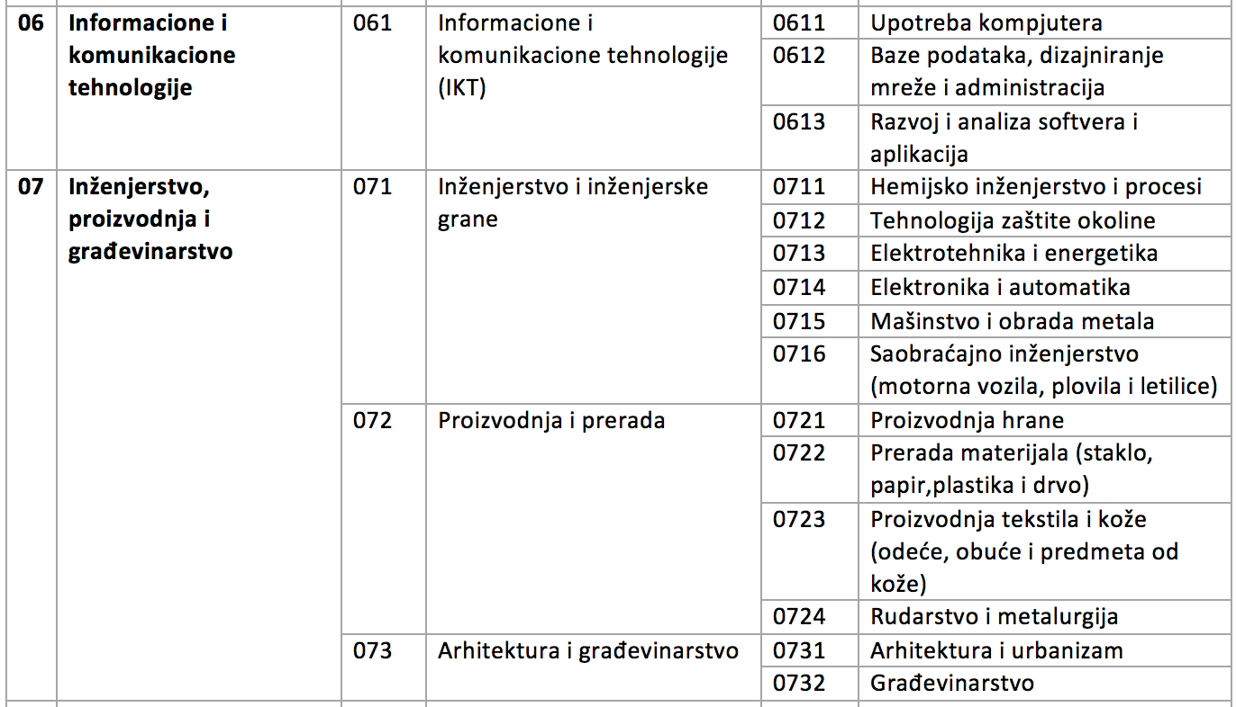
RAZVOJ INTEGRISANOG NACIONALNOG SISTEMA KVALIFIKACIJA U REPUBLICI SRBIJI EuropeAid/138043/IH/SER/RS
KLASNOKS / ISCED-F 2013
Oblast / sektor / podsektor
Npr.

Slide 19
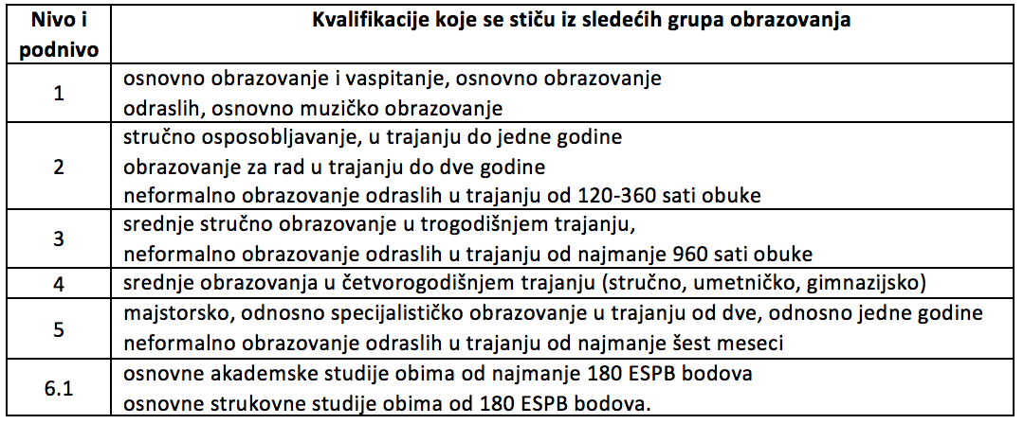
RAZVOJ INTEGRISANOG NACIONALNOG SISTEMA KVALIFIKACIJA U REPUBLICI SRBIJI EuropeAid/138043/IH/SER/RS
Nivo NOKS-a; EOK/EQF nivo EPVO stepen (samo za visoko obrazovanje)
Preuzeti iz Inicijative;
1, 2, 3, 4, 5, 6.1, 6.2, 7.1, 7.2, 8 1, ...8 Prvi, drugi, treći
Kako se povezuju nivoi NOKS-a i EOK-a?
Povezanost nivoa NOKS-a i grupa obrazovanja:

Slide 20
RAZVOJ INTEGRISANOG NACIONALNOG SISTEMA KVALIFIKACIJA U REPUBLICI SRBIJI EuropeAid/138043/IH/SER/RS
PRIMERI nivoa NOKS-a:
PROMERI nivoa EOK-a i EPVO stepena:
PRIMERI vrsta kvalifikacije:
Master inženjer mašinstva
Aviomehatroničar
Mehaničar tekstilnih mašina
7.1
4
3
Master inženjer mašinstva
Aviomehatroničar
Mehaničar tekstilnih mašina
7
4
3
Drugi
-
-
Master inženjer mašinstva
Aviomehatroničar
Mehaničar tekstilnih mašina
akademska
stručna
stručna

Slide 21
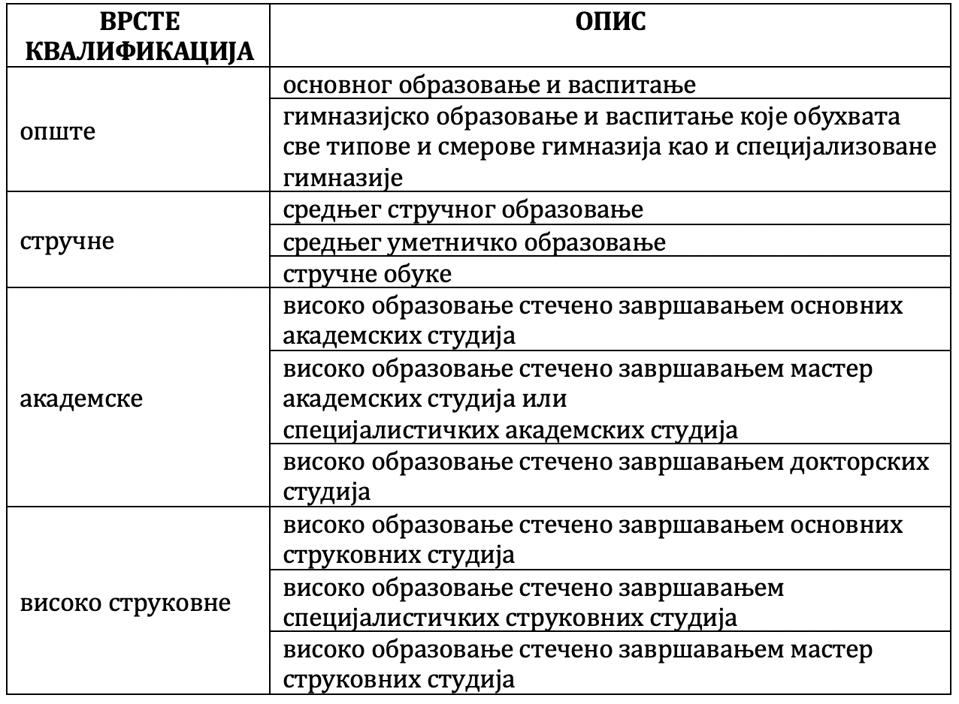
RAZVOJ INTEGRISANOG NACIONALNOG SISTEMA KVALIFIKACIJA U REPUBLICI SRBIJI EuropeAid/138043/IH/SER/RS
Vrsta kvalifikacije
Opšta
Stručna
Akademska
Visoko strukovna
Inicijativa sadrži predlog

Slide 22
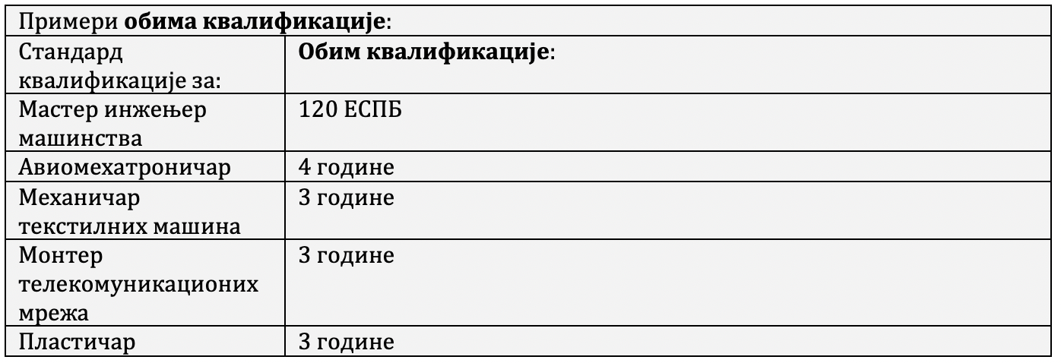
RAZVOJ INTEGRISANOG NACIONALNOG SISTEMA KVALIFIKACIJA U REPUBLICI SRBIJI EuropeAid/138043/IH/SER/RS
Obim kvalifikacije
Preuzeti iz inicijalnog predloga;
Za visoko obrazovanje – u ECTS bodovima;
Za stručne – trajanje u godinama, mesecima ili časovima;
Potrebno je utvrditi zakonska ograničenja;
Proceniti trajanje programa u odnosu na ishode učenja koji se predviđaju sticati
Npr.:

Slide 23
RAZVOJ INTEGRISANOG NACIONALNOG SISTEMA KVALIFIKACIJA U REPUBLICI SRBIJI EuropeAid/138043/IH/SER/RS
Preduslovi za sticanje kvalifikacije
Preuzeti iz inicijalnog predloga;
Utvrditi usklađenost iz Zakona o NOKS-u;
Prethodno obrazovanje ili kvalifikacija; posebne psihofizičke ili zdravstvene sposobnosti; radno iskustvo; posebni zahtevi
Npr., za neke nivoe:
Oblici učenja
Preuzeti iz inicijalnog predloga;
Formalno / neformalno / priznavanje prethodnog učenja
Npr., za preduniverzitetsko stručno obrazovanje:
Formalno – za nivoe NOKS-a: 1, 2, 3, 4, 5
Neformalno – za nivoe NOKS-a: 1, 2, 3, 5
Priznavanje prethodnog učenja – za nivoe NOKS-a: 1, 2, 3, 4, 5

Slide 24
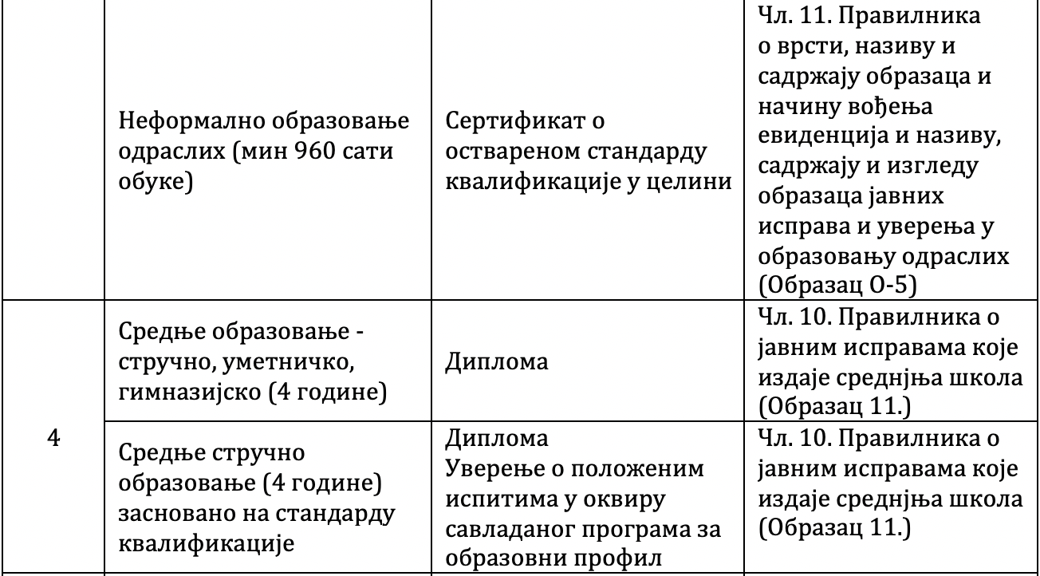
RAZVOJ INTEGRISANOG NACIONALNOG SISTEMA KVALIFIKACIJA U REPUBLICI SRBIJI EuropeAid/138043/IH/SER/RS
Vrsta javne isprave
Utvrditi vrstu javne isprave u skladu sa uputstvom;
Može biti:
Svedočanstvo o ...
Uverenje o ...
Sertifikat o ...
Diploma
Dodatak diplomi

Slide 25
RAZVOJ INTEGRISANOG NACIONALNOG SISTEMA KVALIFIKACIJA U REPUBLICI SRBIJI EuropeAid/138043/IH/SER/RS
PRIMERI vrsta javne isprave:
Aviomehatroničar
Diploma;
Uverenje o položenim ispitima u okviru savladanog programa za obrazovni profil;
Mehaničar tekstilnih mašina
Diploma;
Uverenje o položenim ispitima u okviru savladanog programa za obrazovni profil;
Sertifikat o ostvarenom standardu kvalifikacije u celini.

Slide 26
RAZVOJ INTEGRISANOG NACIONALNOG SISTEMA KVALIFIKACIJA U REPUBLICI SRBIJI EuropeAid/138043/IH/SER/RS
Prohodnost u sistemu kvalifikacija
Mogućnosti daljeg obrazovanja u skladu sa Zakonom o NOKS-u;
Npr.,
Zanimanje
Preuzeti iz inicijative i utvrditi ispravnost šifara i naziva zanimanja;
http://kodekssifara.minrzs.gov.rs
Standard zanimanja
Iz Registra, kada budu postojali standardi zanimanja

Slide 27
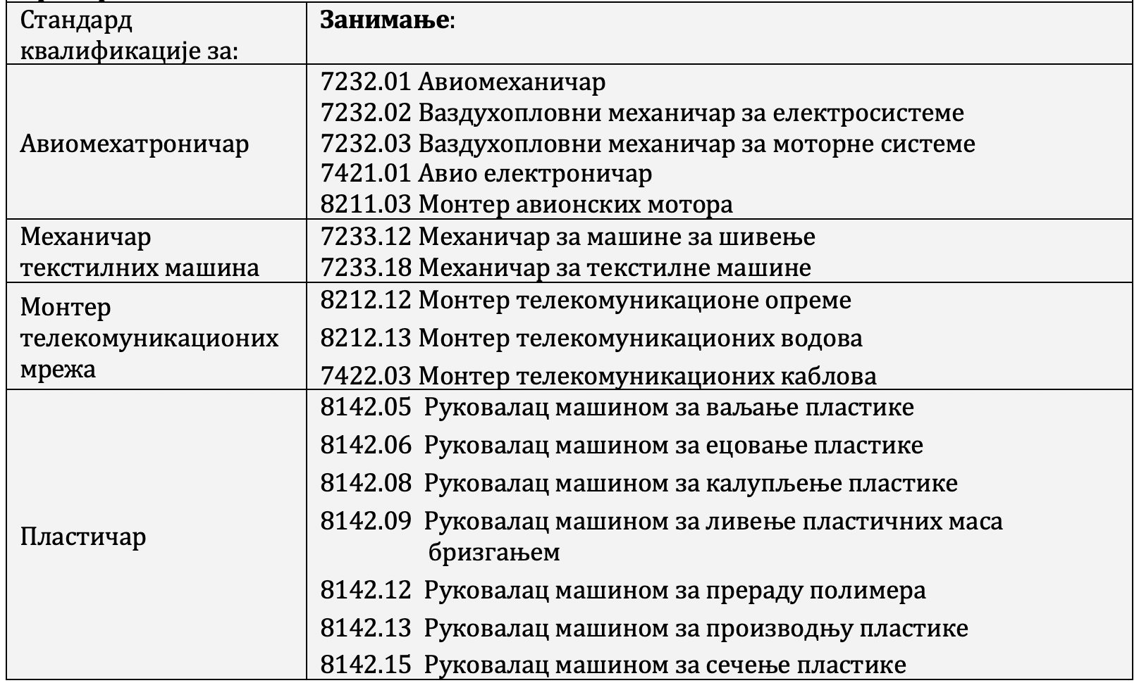
RAZVOJ INTEGRISANOG NACIONALNOG SISTEMA KVALIFIKACIJA U REPUBLICI SRBIJI EuropeAid/138043/IH/SER/RS
PRIMERI zanimanja:

Slide 28
RAZVOJ INTEGRISANOG NACIONALNOG SISTEMA KVALIFIKACIJA U REPUBLICI SRBIJI EuropeAid/138043/IH/SER/RS
Opšti opis kvalifikacije
Kratko i jasno opisati kvalifikaciju, tako da se opiše za što je netko osposobljen, ključna svrha, relevantnost u odnosu na nastavak obrazovanja i potreba tržišta rad;
Tekst treba biti tako naveden da se može koristiti za dodatke diploma i slično.
Navesti stručni deo te narativni opis ključnih kompetencija
Kompetencije
Zapisuju se dužnosti za koje se predviđa da će ih pojedinac moći izvršavati. Npr.
Uključiti ključne kompetencije

Slide 29
RAZVOJ INTEGRISANOG NACIONALNOG SISTEMA KVALIFIKACIJA U REPUBLICI SRBIJI EuropeAid/138043/IH/SER/RS
Znanje / veštine / sposobnosti i stavovi
Potrebno je utvrditi početnu listu potrebnih znanja (a tako i veština te sposobnosti i stavova)
Potrebno je grupisati znanja, a tako i veštine, tako da se u skladu sa predviđenim poslovima i potrebnim kompetencijama, navede odgovarajućih 5-20 stavki o znanjima; 5-20 stavki o veštinama.
Potrebno je analizirati i utvrditi da li nešto nedostaje u popisu, ili treba prilagoditi.
Potrebno je utvrditi usklađenost predviđenih znanja sa veštinama, te ih analizirati u odnosu na deskriptore nivoa NOKS-a.
Sposobnosti i stavove grupisati po sličnosti i povezanosti, te ih uskladiti sa deskriptorima nivoa.

Slide 30
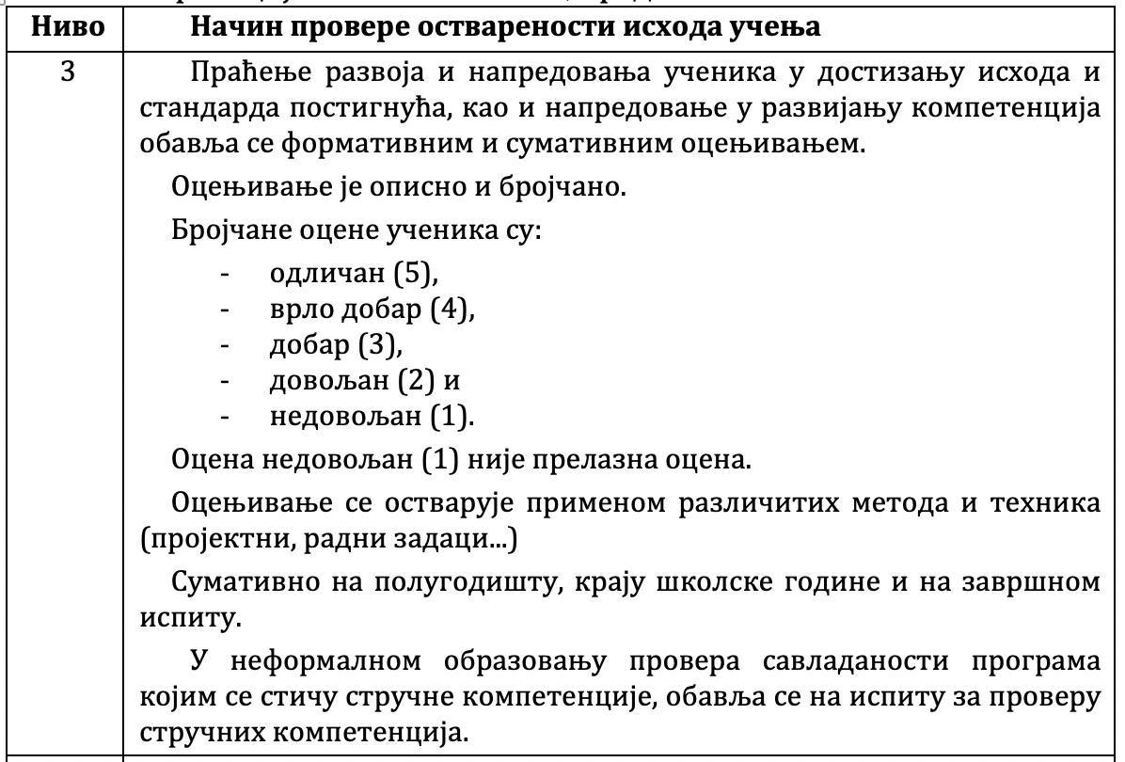
RAZVOJ INTEGRISANOG NACIONALNOG SISTEMA KVALIFIKACIJA U REPUBLICI SRBIJI EuropeAid/138043/IH/SER/RS
Način provere ostvarenosti ishoda učenja
Upisati načine provere, npr.

Slide 31
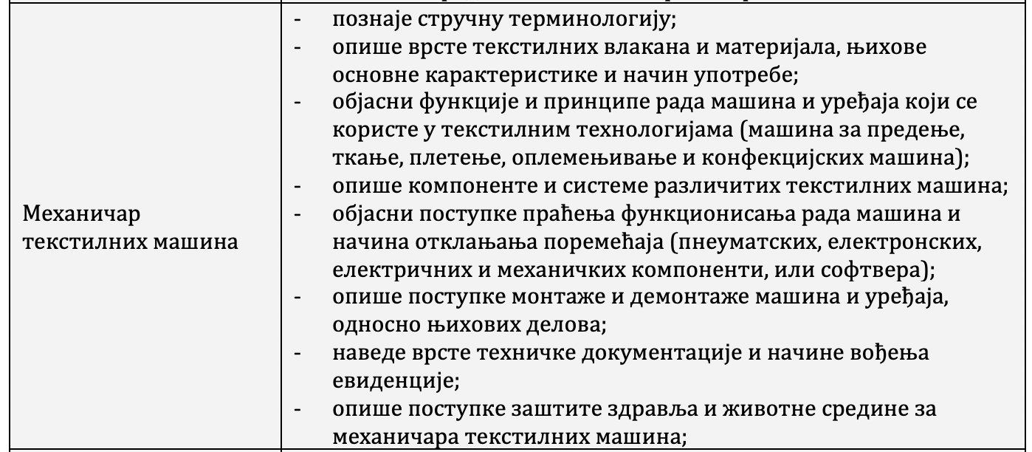
RAZVOJ INTEGRISANOG NACIONALNOG SISTEMA KVALIFIKACIJA U REPUBLICI SRBIJI EuropeAid/138043/IH/SER/RS
PRIMER 1 – nivo 3:

Slide 32
RAZVOJ INTEGRISANOG NACIONALNOG SISTEMA KVALIFIKACIJA U REPUBLICI SRBIJI EuropeAid/138043/IH/SER/RS
PRIMER 1 – nivo 7.1:
Kritički procenjuje opcije i formulisanja planova koji će osigurati dugoročnu industrijsku i ekološku održivost
Kritički analizira poljoprivrednu proizvodnju i gospodarenje zemljom, uključujući razumevanje: struktura poljoprivrednih industrija, glavnih čimbenika koji određuju lokaciju, utjecaj na okoliš, održivost, profitabilnost i međunarodnu trgovinsku konkurentnost
Analizira utjecaj poljoprivrednih i drugih namjena zemljišta (uključujući agro-šumarstvo) na krajolik
Analizira i kritički validira suvremena dostignuća u nauci i ekonomiji koji imaju značaj na poljoprivredu
Analizira i naučno validira probleme u poljoprivredi i okolišu te predlagaže odgovarajuća rešenja
Pokreće i održava saradnički odnos s kolegama, poslodavcima i klijentima
Prikuplja, analizira i interpretira podatke u poljoprivredi i okolišu u cilju odgovarajućih odlučivanja
Primenjuje istraživačke metodologije koje su potrebne za osmišljavanje, provođenje i tumačenje malih naučno-istraživačkih projekata
Sudeluje u radu tima i vodi ga
Komunicira i raspravlja o naučnim i industrijskim informacijama s relevantnim dionicima.

Slide 33
RAZVOJ INTEGRISANOG NACIONALNOG SISTEMA KVALIFIKACIJA U REPUBLICI SRBIJI EuropeAid/138043/IH/SER/RS
Kvalifikacije realizatora programa
Generički se navode potrebne kvalifikacije profesora, nastavnika i drugih realizatora programa
Npr., nivo kvalifikaije, polje obrazovanja, ili potpuni naziv kvalifikacije
Organizacija nadležna za izdavanje javne isprave
Generički se navodi organizacija za izdavanje javne isprave
Npr., JPOA, škole, univerziteti, itd.

Slide 34
RAZVOJ INTEGRISANOG NACIONALNOG SISTEMA KVALIFIKACIJA U REPUBLICI SRBIJI EuropeAid/138043/IH/SER/RS
PRIMERI realizatora programa:
PRIMERI organizacija nadležnih za izdavanje javne isprave:

Slide 35
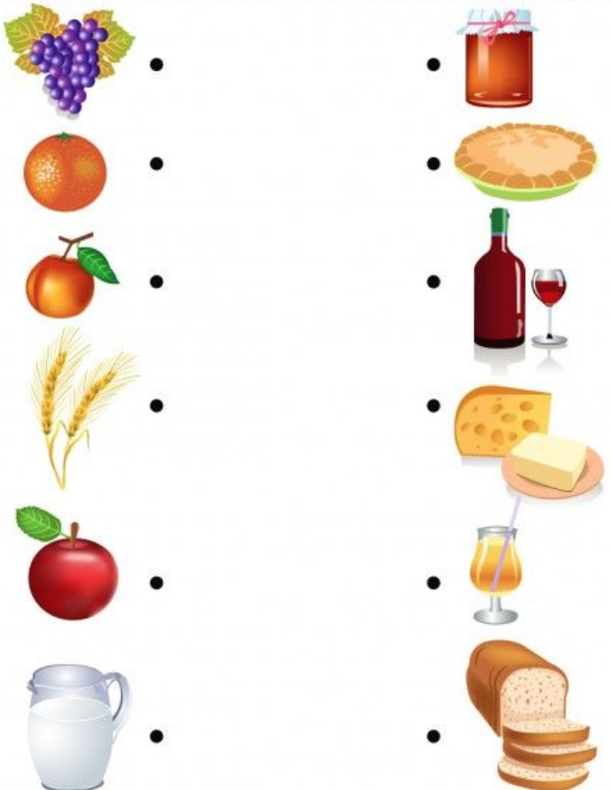
RAZVOJ INTEGRISANOG NACIONALNOG SISTEMA KVALIFIKACIJA U REPUBLICI SRBIJI EuropeAid/138043/IH/SER/RS
SMERNICE ZA SKUPLJANJE ISHODA UČENJA U ŠIRE GRUPE

Slide 36
RAZVOJ INTEGRISANOG NACIONALNOG SISTEMA KVALIFIKACIJA U REPUBLICI SRBIJI EuropeAid/138043/IH/SER/RS
Za znanja (a tako i za veštine, sposobnosti i stavove) – potrebno je analizirati i skupiti znanja (veštine, sposobnosti i stavove) u šire grupe.
Kod prvog (inicijalnog) zapisa ishoda učenja (znanja, veština, sposobnosti i stavova) često se dogodi da se niz navedenih ishoda učenja sadržajno već podrazumevaju unutar nekog šireg navedenog ishoda učenja.
Kad se provede grupisanja – iz grupe se izabere (ili se kreira) predstavnik grupisanih ishoda učenja (znanja, veština, sposobnosti i stavova)

Slide 37
RAZVOJ INTEGRISANOG NACIONALNOG SISTEMA KVALIFIKACIJA U REPUBLICI SRBIJI EuropeAid/138043/IH/SER/RS
Npr., za znanja (primer iz inicijative):
objasni principe održavanja pribora, alata i prostora na radnom mestu;
objasni značaj primene propisa iz oblasti bezbednosti i zaštite zdravlja na radu, protivpožarne zaštite i iz oblasti zaštite životne sredine;
razlikuje vrste otpada koji se pojavljuju pri radu;
razlikuje načine odlaganja otpada prema vrsti;
razlikuje vrste tehničke dokumentacije koju koristi u radu;
objasni načine vođenja odgovarajućih evidencija u proizvodnji;
navede vrste tekstilnih vlakana, njihova svojstva i primenu;
navede vrste tekstilnih materijala, njihove osnovne karakteristike i način upotrebe;
objasni ponašanje tekstilnih materijala u toku eksploatacije;
poznaje stručnu terminologiju na maternjem i bar jednom stranom jeziku;
objasni funkcije mašina i uređaja koji se koriste u tekstilnim tehnologijama (predenje, tkanje, pletenje, oplemenjivanje ili konfekcija);
objasni principe rada različitih mašina i uređaja;
poznaje sisteme automatskog upravljanja i regulacije;
poznaje mehaničke komponente mašina;
poznaje električne komponente mašina;
poznaje elektronske komponente mašina;
poznaje mehatronske komponente mašina;
opiše postupke montaže i demontaže mašina i uređaja odnosno njihovih delova;
razlikuje postupke održavanja mašina i uređaja;
navede procedure održavanja i servisiranja;
razlikuje pribore, alate i instrumente koji se koriste za tekuće održavanje i servisiranje.

Slide 38
RAZVOJ INTEGRISANOG NACIONALNOG SISTEMA KVALIFIKACIJA U REPUBLICI SRBIJI EuropeAid/138043/IH/SER/RS
Npr., za znanja:
objasni principe održavanja pribora, alata i prostora na radnom mestu;
objasni značaj primene propisa iz oblasti bezbednosti i zaštite zdravlja na radu, protivpožarne zaštite i iz oblasti zaštite životne sredine;
razlikuje vrste otpada koji se pojavljuju pri radu;
razlikuje načine odlaganja otpada prema vrsti;
razlikuje vrste tehničke dokumentacije koju koristi u radu;
objasni načine vođenja odgovarajućih evidencija u proizvodnji;
navede vrste tekstilnih vlakana, njihova svojstva i primenu;
navede vrste tekstilnih materijala, njihove osnovne karakteristike i način upotrebe;
objasni ponašanje tekstilnih materijala u toku eksploatacije;
poznaje stručnu terminologiju na maternjem i bar jednom stranom jeziku;
objasni funkcije mašina i uređaja koji se koriste u tekstilnim tehnologijama (predenje, tkanje, pletenje, oplemenjivanje ili konfekcija);
objasni principe rada različitih mašina i uređaja;
poznaje sisteme automatskog upravljanja i regulacije;
poznaje mehaničke komponente mašina;
poznaje električne komponente mašina;
poznaje elektronske komponente mašina;
poznaje mehatronske komponente mašina;
opiše postupke montaže i demontaže mašina i uređaja odnosno njihovih delova;
razlikuje postupke održavanja mašina i uređaja;
navede procedure održavanja i servisiranja;
razlikuje pribore, alate i instrumente koji se koriste za tekuće održavanje i servisiranje.

Slide 39
RAZVOJ INTEGRISANOG NACIONALNOG SISTEMA KVALIFIKACIJA U REPUBLICI SRBIJI EuropeAid/138043/IH/SER/RS
Npr., za znanja:
objasni principe održavanja pribora, alata i prostora na radnom mestu;
objasni značaj primene propisa iz oblasti bezbednosti i zaštite zdravlja na radu, protivpožarne zaštite i iz oblasti zaštite životne sredine;
razlikuje vrste otpada koji se pojavljuju pri radu;
razlikuje načine odlaganja otpada prema vrsti;
razlikuje vrste tehničke dokumentacije koju koristi u radu;
objasni načine vođenja odgovarajućih evidencija u proizvodnji;
navede vrste tekstilnih vlakana, njihova svojstva i primenu;
navede vrste tekstilnih materijala, njihove osnovne karakteristike i način upotrebe;
objasni ponašanje tekstilnih materijala u toku eksploatacije;
poznaje stručnu terminologiju na maternjem i bar jednom stranom jeziku;
objasni funkcije mašina i uređaja koji se koriste u tekstilnim tehnologijama (predenje, tkanje, pletenje, oplemenjivanje ili konfekcija);
objasni principe rada različitih mašina i uređaja;
poznaje sisteme automatskog upravljanja i regulacije;
poznaje mehaničke komponente mašina;
poznaje električne komponente mašina;
poznaje elektronske komponente mašina;
poznaje mehatronske komponente mašina;
opiše postupke montaže i demontaže mašina i uređaja odnosno njihovih delova;
razlikuje postupke održavanja mašina i uređaja;
navede procedure održavanja i servisiranja;
razlikuje pribore, alate i instrumente koji se koriste za tekuće održavanje i servisiranje.
opiše postupke zaštite zdravlja i životne sredine za mehaničara tekstilnih mašina
navede vrste tehničke dokumentacije i načine vođenja evidencije
opiše komponente i sisteme različitih tekstilnih mašina

Slide 40
RAZVOJ INTEGRISANOG NACIONALNOG SISTEMA KVALIFIKACIJA U REPUBLICI SRBIJI EuropeAid/138043/IH/SER/RS
Npr., za znanja:
objasni principe održavanja pribora, alata i prostora na radnom mestu;
poznaje stručnu terminologiju;
opiše vrste tekstilnih vlakana i materijala, njihove osnovne karakteristike i način upotrebe;
objasni funkcije i principe rada mašina i uređaja koji se koriste u tekstilnim tehnologijama (mašina za predenje, tkanje, pletenje, oplemenjivanje i konfekcijskih mašina);
opiše komponente i sisteme različitih tekstilnih mašina;
objasni postupke praćenja funkcionisanja rada mašina i načina otklanjanja poremećaja (pneumatskih, elektronskih, električnih i mehaničkih komponenti, ili softvera);
opiše postupke montaže i demontaže mašina i uređaja, odnosno njihovih delova;
navede vrste tehničke dokumentacije i načine vođenja evidencije;
opiše postupke zaštite zdravlja i životne sredine za mehaničara tekstilnih mašina;

Slide 42
RAZVOJ INTEGRISANOG NACIONALNOG SISTEMA KVALIFIKACIJA U REPUBLICI SRBIJI EuropeAid/138043/IH/SER/RS
RAD U GRUPAMA – ANALIZA INICIJALNOG PREDLOGA STANDARDA KVALIFIKACIJE
DISKUSIJA

Slide 43
RAZVOJ INTEGRISANOG NACIONALNOG SISTEMA KVALIFIKACIJA U REPUBLICI SRBIJI EuropeAid/138043/IH/SER/RS
Što bi ste naveli kao loš primer u Elaboratu i Inicijalnom predlogu standarda kvalifikacije (za sledeće elemente)?
Naziv (kvalifikacije) – Elaborat; Inicijalni predlog SK
Nivo i vrsta – Elaborat; Inicijalni predlog SK
ISCED-F 13 (samo šira oblast) – Elaborat
Područje rada / polje obrazovanja – Inicijalni predlog SK
Preduslovi za sticanje – Elaborat; Inicijalni predlog SK
Trajanje programa obraz./obu. – Inicijalni predlog SK
Obim programa – Inicijalni predlog SK
Oblici učenja – Inicijalni predlog SK

Slide 44
RAZVOJ INTEGRISANOG NACIONALNOG SISTEMA KVALIFIKACIJA U REPUBLICI SRBIJI EuropeAid/138043/IH/SER/RS
Što bi ste naveli kao loš primer u Elaboratu i Inicijalnom predlogu standarda kvalifikacije (za sledeće elemente)?
Relevantnost kvalifikacije – Inicijalni predlog SK
Opis rada (dužnosti – zadaci) – Inicijalni predlog SK
Ekstremni uslovi – Inicijalni predlog SK
Izloženost rizicima – Inicijalni predlog SK
Opšti opis kvalifikacije – Inicijalni predlog SK
Kratak opis kvalifikacije – Elaborat
Znanja / veštine / spos.i stavovi – Inicijalni predlog SK

Slide 45
HVALA NA PAŽNJI!

